Slide 1

Власова Светлана Викторовна учитель физической культуры, МАОУ СОШ №92 города Тюмени
«Профориентация на уроках физической культуры»

Slide 2

Актуальность: профессии оборонно-спортивного профиля были, есть и всегда будут актуальны и необходимы в обществе

Slide 3

Система школьной профориентации
профессиональное просвещение
профессиональная диагностика
профессиональная консультация
профессиональный отбор
профессиональная адаптация

Slide 4
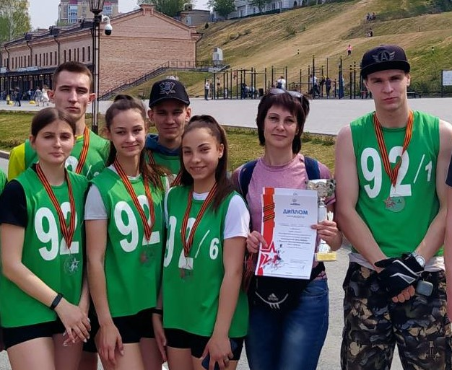
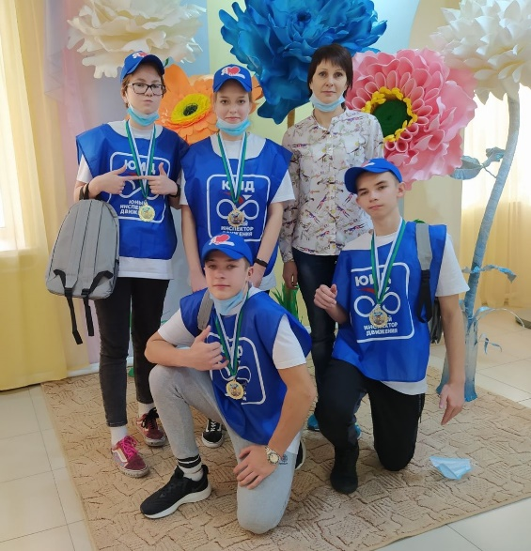
Моя основная идея в том, что учитель физкультуры – это современный интересный человек, востребованный и успешный в обществе, благополучный в духовной и материальной сфере.
Моя работа по профориентации ведётся по нескольким направлениям: на уроке физической культуры, через работу классного руководителя, через работу спортивной секции, школьного спортивного клуба.

Slide 5
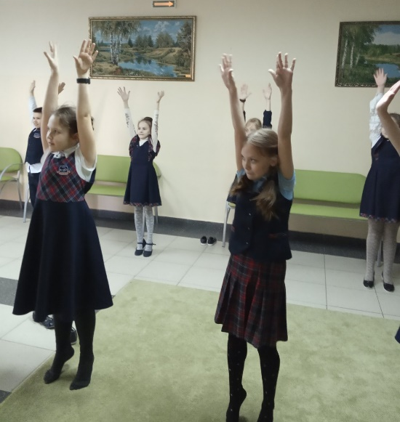
Этап | Задачи | Направление работы
Первый этап: работа с учащимися начальных и 5-6-х классов | формирование положительного отношения к физической культуре и спорту, труду учителя, тренера; выявление первоначальных профессиональных намерений, склонностей и интересов у юных спортсменов; воспитание основ нравственного, идейного и трудового характера при выборе школьниками-спортсменами профессионального жизненного пути | Профессиональная ориентация младших школьников направлена на расширение представлений о мире труда и профессий, формирование ценностного отношения к труду

Slide 6
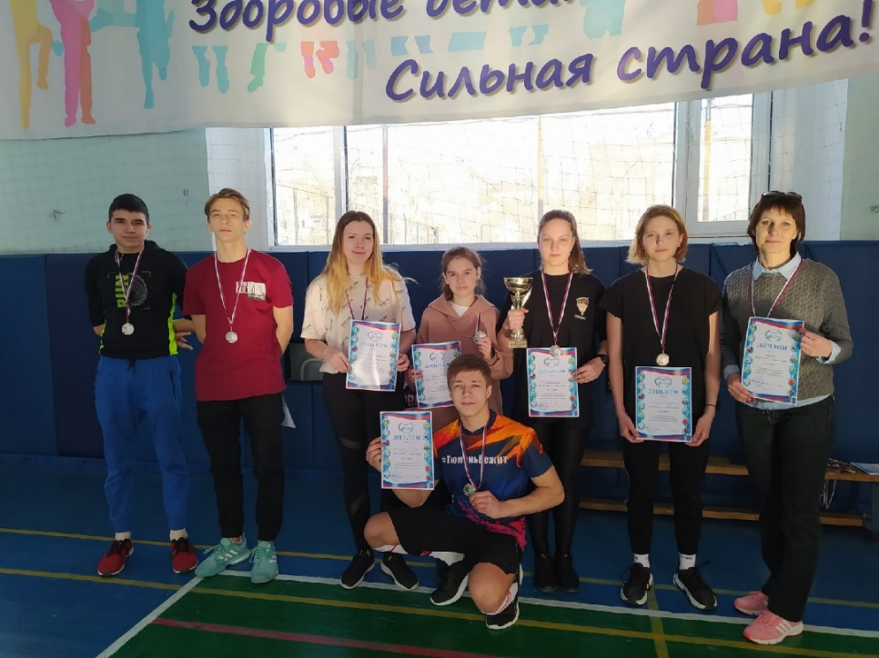
Второй этап: 7-8-е классы | оказание помощи школьникам-спортсменам в поиске своего призвания; содействие учащимся в углубленном знакомстве с будущей профессией; формирование профессионального идеала, правильной самооценки | План работы по профессиональной ориентации со школьниками среднего звена направлен на изучение личности учащегося, его интересов и способностей, а также склонности к определенной деятельности

Slide 7
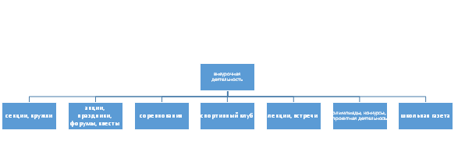
Третий этап: 9-11-е классы (этап профессионального самоопределения школьников) | организация практической деятельности в избранной профессии; проверка склонностей и способностей и дальнейшее их развитие; формирование устойчивого профессионального интереса; стимулирование учащихся к самостоятельной работе над собой по формированию необходимых профессиональных умений; формирование личностных профессиональных ценностей | Для решения поставленных задач использую следующие формы и методы: - индивидуальные беседы; - консультации с акцентированием внимания не только на положительные стороны профессии, но и на ее трудностях; - проекты по "защите" будущей профессии; - написание рефератов, сочинений по избранной специальности

Slide 8
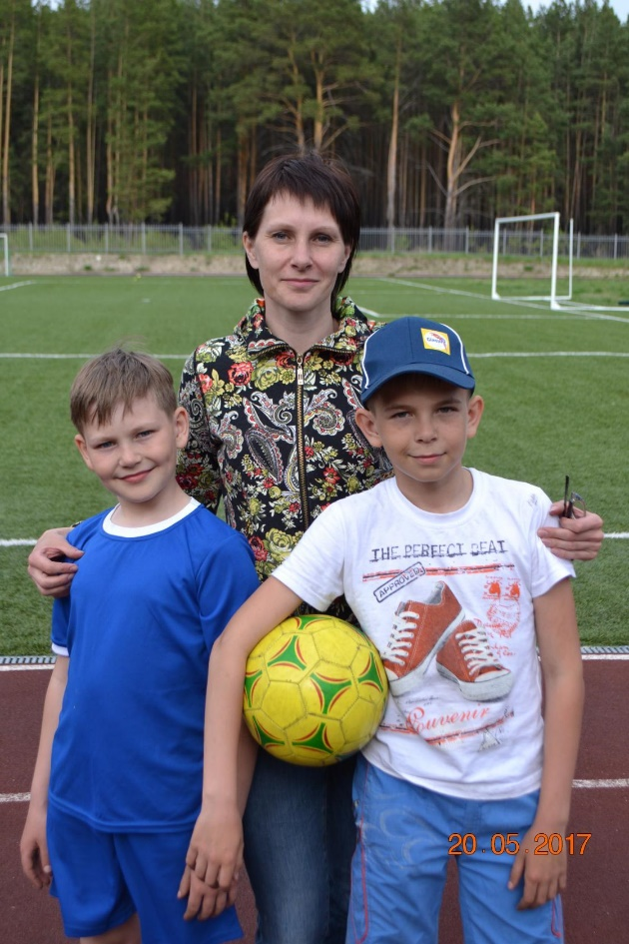
Формы профориентационной работы по предмету –
работа по индивидуальным образовательным маршрутам для учащихся с повышенной мотивацией к изучению физической культуры, совместно со школьным педагогом-психологом, родителями
технология коучинга - форма консультативной поддержки, которая предполагает как индивидуальную, так и групповую работу педагога с учащимися по постановке целей и получения результата путем мобилизации внутреннего потенциала и поддержания у учащихся веры в свои силы
технология активного обучения прочно вошла в технологический арсенал, применяя ролевые и спортивно-оздоровительные игры, групповую и парную работу, уроки-диалоги, дискуссии, классные часы на различные темы

Slide 10
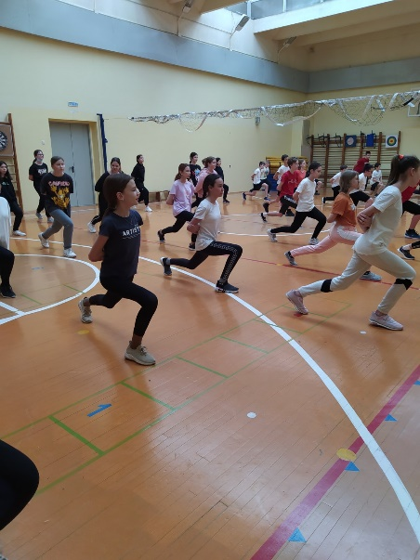
Профессионально важные качества личности, необходимые для освоения профессий оборонно-спортивного профиля, развивающиеся на уроках физической культуры
Виды профессиональной деятельности | ПВК для профессий | Мероприятия для развития ПВК
Педагогическая (учитель физической культуры, тренер, методист, инструктор, спортивный судья) | 1.Мировоззренческие; 2.Нравственные; 3.Коммуникативные; 4.Волевые; 5.Интеллектуальные, включающие: 6.Перцептивные; 7.Аттенционные (внимание); 8.Мнемические (память); 9.Двигательные (психомоторные). | -День самоуправления, -Соревнования по видам спорта, -Профпробы, -Секции, кружки, -Спортивные конкурсы, -Участие в олимпиадах, -Игровые виды спорта, -Использование групповых и индивидуальных форм работы на уроке, -Неделя физической культуры, -Неделя профориентации, -Школьный спортивный клуб.

Slide 11
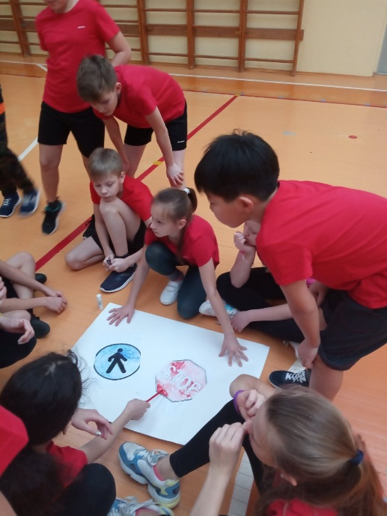
Военная (сотрудник МЧС, полицейский, военный, пожарник) | 1.Решительность; 2.Нервно-эмоциональная устойчивость к стрессовым ситуациям ; 3.Общительность, коммуникабельность, открытость; 4.Лидерские умения, способность к доминированию; 5.Аккуратность, тщательность, пунктуальность, последовательность в работе, ответственность; 6.Интуиция; 7.Умение правильно и последовательно выражать свои мысли устно и письменно; 8.Упорство, настойчивость, волевой самоконтроль поведения; 9.Самостоятельность суждений, независимость и непредвзятость позиции, отсутствие предубеждений к людям и событиям; 10.Терпение, выдержка, устойчивость к монотонной работе; 11.Моральная нормативность поведения; 12.Активность; 13.Пластичность. | -Зарница, -А ну-ка парни!, -Встречи, лекции с людьми военных профессий, -Спортивные семейные праздники, -Сотрудничество с организациями района, области, -Соревнования по видам спорта, -Секции, кружки, -Спортивные конкурсы, -Участие в олимпиадах, -Игровые виды спорта, -Использование групповых и индивидуальных форм работы на уроке, -Неделя физической культуры, -Неделя профориентации.

Slide 12
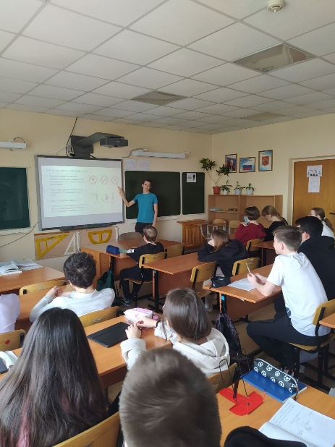
Медицинская (фельдшер, массажист, инструктор ЛФК, реабилитолог) | 1.Переключение, 2.Концентрация и переключение внимания , 3.Высокий уровень развития аналитического мышления; 4.Тонкая зрительная, слуховая и тактильная чувствительность; 5.Способность быстро реагировать на ситуации; 6.Способность работать в напряженных условиях; 7.Способность к самоконтролю; 8.Способность переносить большие физические нагрузки; 9.Ручная ловкость при проведении различных лечебных процедур, 10.Точная сенсомоторная координация, наблюдательность и хорошая память. 11.Личностные качества, интересы и склонности:терпеливость и выдержанность;доброжелательность и приветливость;ответственность; аккуратность;тактичность;чуткость;внимательность;добросовестность; коммуникабельность, эмоциональная уравновешенность | -Зарница, -Встречи, лекции с людьми медицинских профессий, -Спортивные праздники, -Сотрудничество с организациями района, области, -Соревнования по видам спорта, -Секции, кружки, -Спортивные конкурсы, -Участие в олимпиадах, -Игровые виды спорта, -Использование групповых и индивидуальных форм работы на уроке, -Неделя физической культуры, -Неделя профориентации.

Slide 13

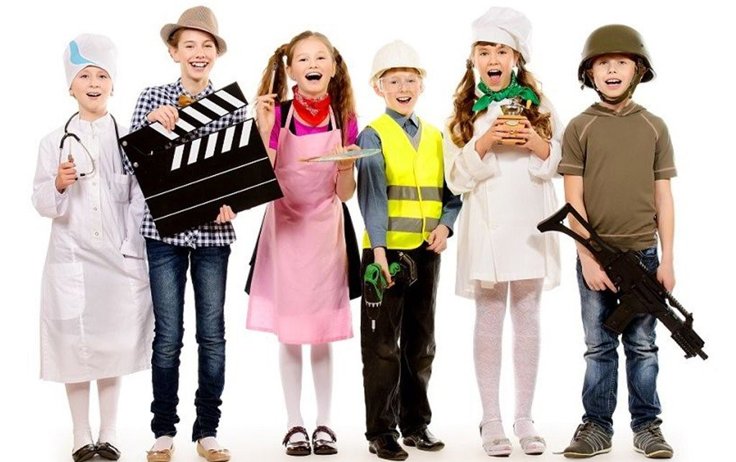
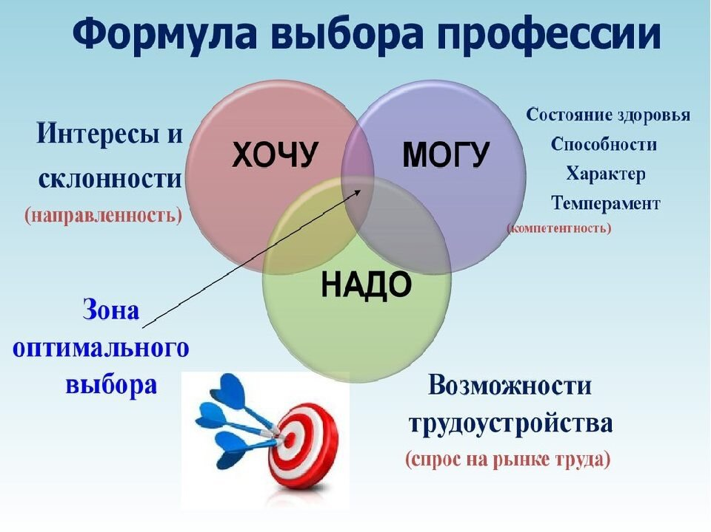

Slide 14
Спасибо за внимание!

